Slide 1






Adam Mickiewicz University
因果性
议论文
Izabela Kawula 夏颖姗

Slide 2


1
2
3
4
5
6
7
8
什么是议论文？
议论文，又叫说理文，是一种剖析事理，论述事理，发表意见，提出主张的文体。作者通过摆事实、讲道理、辨是非、举例子等方法，来确定某观点正确或错误，树立或否定某种主张。议论文具有观点明确、论据充分、语言精炼、论证合理、有严密的逻辑性的特点。

Slide 3

1
2
3
4
5
6
7
8
议论文的要素
1
3
论点：
- 中心论点
- 分论点
论据：
- 事实论据
- 道理论据
2
4
论证
结论

Slide 4

1
2
3
4
5
6
7
8
那“因果性议论文”是什么意思？
因果性议论文是一种文章类型，其主要目的是讨论和阐述事件、现象或问题之间的因果关系。这种类型的论文强调某个事件或因素如何导致另一个事件或结果，以及它们之间的相互关系。作者通过逻辑推理、论证和相关证据来说明这些因果关系，试图使读者对讨论的主题形成更深刻的理解。

Slide 5

1
2
3
4
5
6
7
8
因果性议论文的一般结构和要素
1. 引言
2. 因果关系的呈现
3. 论据和例证
4. 反驳
5. 结论

Slide 6









1
2
3
4
5
6
7
8
我们什么时候写因果性议论文?
学术研究
课程要求
科研项目
新闻分析
政策分析
商业研究
职业发展
辩论
演讲

Slide 7

1
2
3
4
5
6
7
8
如何写因果性论文？
01
02
03
选择主题
确定论点
制定大纲
04
05
06
收集论据
深入分析
考虑异议

Slide 8


1
2
3
4
5
6
7
8
如何写因果性论文？
07
08
09
编写初稿
逻辑过渡
修订和润色
10
11
12
引用规范
获取反馈
最终修改

Slide 9
例1
司马迁身遭腐刑，在屈辱中著作《史记》，名留青史，是因为他有坚如磐石的信念和意志，能在诽谤和嘲讽中坚持志向，所以才能成为“史圣”。贝多芬在音乐创作的黄金期两耳失聪，却仍然能创造出了不朽的交响曲，是因为他不屈服命运的磨砺，和命运顽强抗争，才谱就了人类的心灵之歌。体操王子李宁惜败汉城退出体坛后，却又让李宁品牌风靡中外的体育用品市场，是因为他懂得承受失败，承受挫折和磨难带给他的痛苦，在人生的历练中又开拓出一条新路。磨难，对于一个意志的强者来说，能够在磨练中越挫越勇，越挫越强，最终成就美丽的人生风景。

Slide 10
例2
三国时的马谡乃蜀军一员大将。镇守街亭，他把二十万大军驻扎在高山上，久经沙场的老将王平力劝他撤离此山，理由让在场的将士信服，但唯有马谡仍然坚持自己的意见，结果被司马氏围山断水，放火烧山，蜀军不战而乱，几乎全军覆没。马谡也依军法被处斩，身首异处。
街亭失守，是因为马谡不懂兵法吗？不，他自幼熟读兵法，曾献计于诸葛亮，使其七擒孟获，平定南方边境；又离间曹睿与司马懿，使司马懿被罢官归田。马谡的失败，是因为他狂妄自大，固执己见，不能听取别人的正确意见。
“前事不忘，后事之师”，我们在决策、办事时不能盲目自信，要择善而从，虚心听取他人的意见，这样才能获得成功。

Slide 11
1
2
3
4
5
6
7
8
因果性议论文的写作锦囊
为了确保你写的文章符合写因果性议论文的标准，您要重读全文，然后注意下面的几个问题:
01
02
03
“我在引言段中是否注明了因/果?”
“我是否提供了足够的因/果论据来支持主论点？ 如果不够，那我还能添加些什么?”
“我写的文章是否成功的将现象的消极/积极效果充分反映给了读者?” 或者 “我把特定的问题（问题的成因）向读者解释清楚了吗?”

Slide 12


活动时间！
活动1

Slide 13
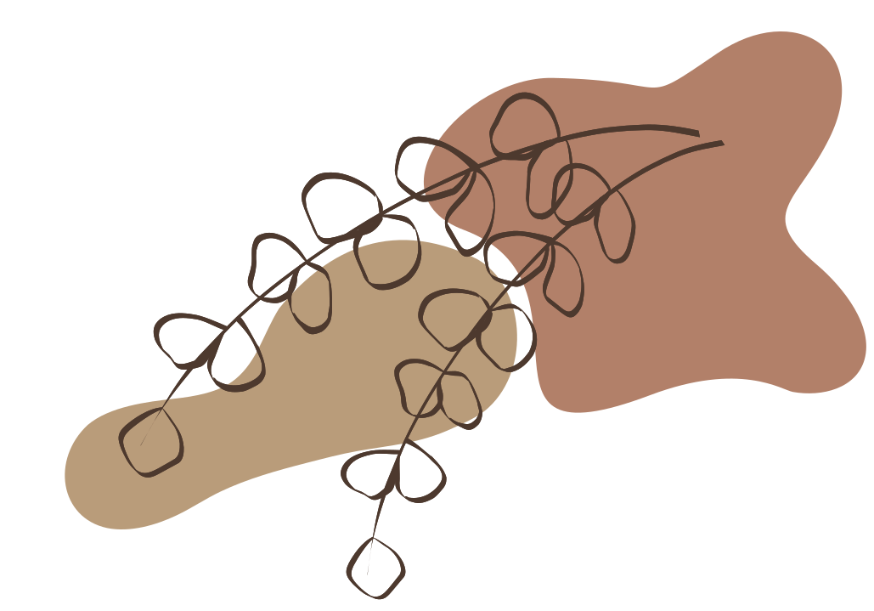
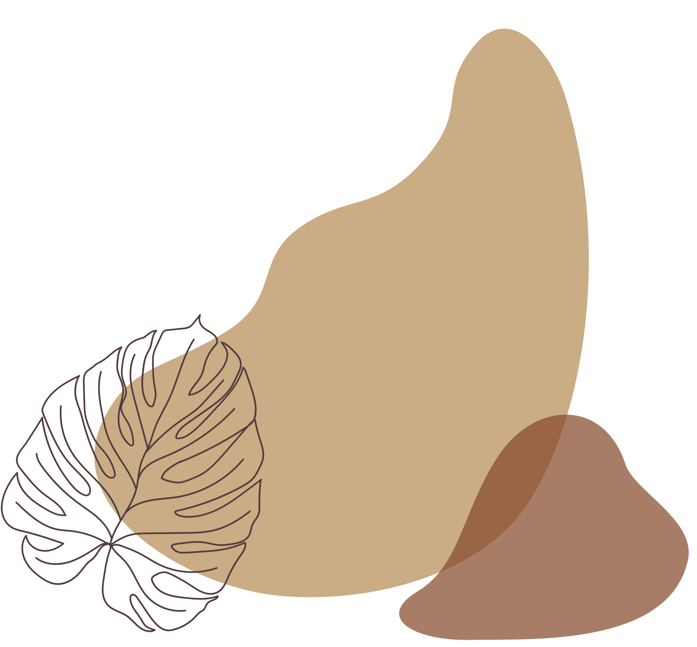
活动2: 练习
题目：“科技的迅猛发展”
请你们尝试将每个原因 (①-⑩) 与其相应的结果 (Ⓐ-Ⓙ) 进行匹配。二者之间的因果关系是什么？

Slide 14


答案
① - Ⓐ
② - Ⓖ
③ - Ⓑ
④ - Ⓕ
⑤ - Ⓗ
⑥ - Ⓔ
⑦ - Ⓓ
⑧ - Ⓙ
⑨ - Ⓒ
⑩ - Ⓘ

Slide 15

Thank You
Izabela Kawula | Adam Mickieiwcz University

Slide 16

参考资料
https://baike.baidu.com/item/议论文/357196
https://teachinghand.com/essay/cause-and-effect
https://www.sohu.com/a/460157926_648647
https://www.auplanking.com/article/166397
https://m.xzbu.com/9/view-3661401.htm
http://www.chinasydw.org/202004/109839.html

